Slide 1
Chapter 02-1. Chapter 02 의 시작에 앞서

Slide 2
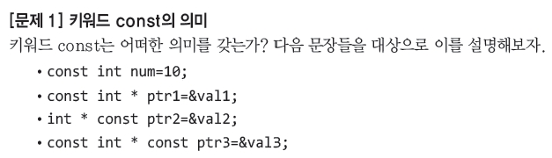
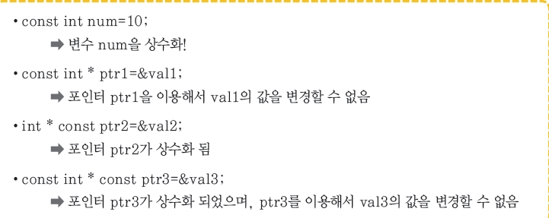
C 언어의 복습을 유도하는 확인학습 문제 1
문제 1 의 답안

Slide 3
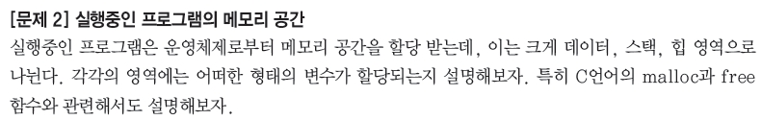
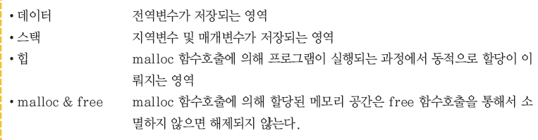
C 언어의 복습을 유도하는 확인학습 문제 2
문제 2 의 답안

Slide 4
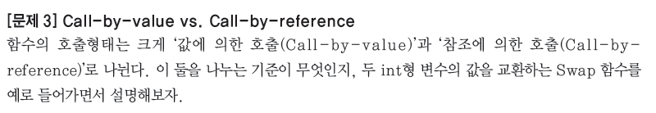
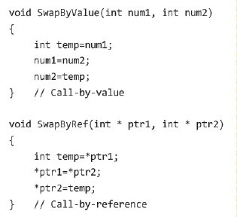
C 언어의 복습을 유도하는 확인학습 문제 3
문제 3 의 답안

Slide 5
Chapter 02-2. 새로운 자료형 bool

Slide 6
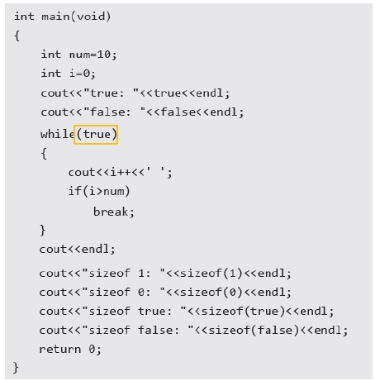

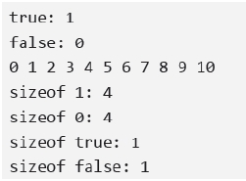
‘참’을 의미하는 true 와 ‘거짓’을 의미하는 false
true 는 ‘참’을 의미하는 1 바이트 데이터이고 , false 는 ‘거
짓’을 의미하는 1 바이트 데이터이다 . 이 둘은 각각 정수
1 과 0 이 아니다 . 그러나 정수가 와야 할 위치에 오게 되
면 , 각각 1 과 0 으로 변환이 된다 .
실행결과

Slide 7

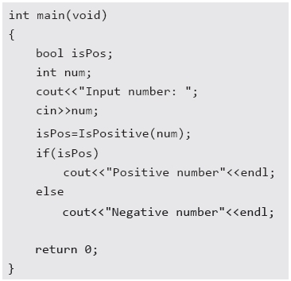

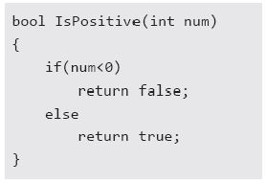
자료형 bool
bool 의 이해


true 와 false 는 bool 형 데이터이다 .
true 와 false 정보를 저장할 수 있는 변수는 bool 형 변수이다 .
실행결과

Slide 8
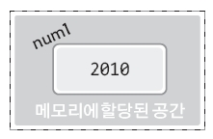

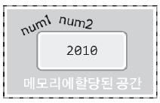

Reference 의 이해
변수의 선언으로 인해서 num1 이라는
이름으로 메모리 공간이 할당된다 .
reference의 선언으로 인해서 num1 의 메
모리 공간에 num2 라는 이름이 추가로
붙게 된다 .
reference는 기존에 선언된 변수에 붙이는 ‘ 별칭 ’ 이다 . 그리고 이렇게 reference가 만들어지면
이는 변수의 이름과 사실상 차이가 없다 .

Slide 9
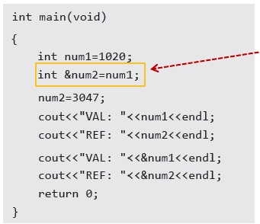
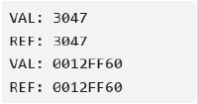
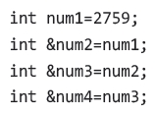
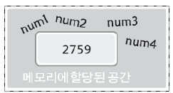
reference 관련 예제와 reference의 선언
num2 는 num1 의 reference이다 . 따라서
이후부터는 num1 으로 하는 모든 연산
은 num2 로 하는것과 동일한 결과를 보
인다 .
실행결과
reference의 수에는 제한이 없으며 , reference
를 대상으로 reference를 선언하는 것도 가
능하다 .

Slide 10
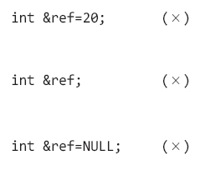
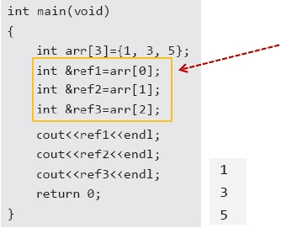
reference의 선언 가능 범위
상수 대상으로의 reference 선언은 불가능하다 .
reference는 생성과 동시에 누군가를 참조해야 한다 .
불가능한 reference의 선언의 예
정리하면 , reference는 선언과 동시에 누군가
를 참조해야 하는데 , 그 참조의 대상은 기
본적으로 변수가 되어야 한다 . 그리고 참
조자는 참조의 대상을 변경할 수 없다 .
포인터처럼 NULL 로 초기화하는 것도 불가능하다 .
변수의 성향을 지니는 대상이라면 참조
자의 선언이 가능하다 .
배열의 요소 역시 변수의 성향을 지니기
때문에 reference의 선언이 가능하다 .
실행결과

Slide 11
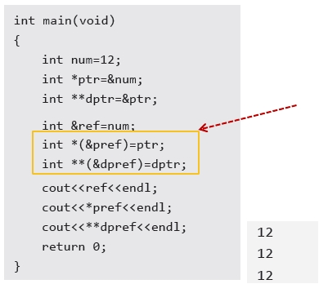
포인터 변수 대상의 reference 선언
ptr 과 dptr 역시 변수이다 . 다만 주소 값
을 저장하는 포인터 변수일 뿐이다 . 따
라서 이렇듯 reference의 선언이 가능하다 .
실행결과

Slide 12
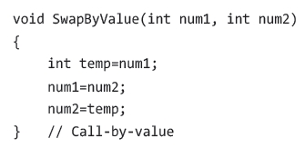
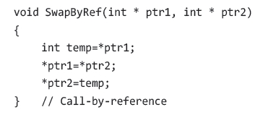
Call-by-value & Call-by-reference
값을 전달하면서 호출하게 되는 함수이므로 이
함수는 Call-by-value 이다 . 이 경우 함수 외에
선언된 변수에는 접근이 불가능하다 .
값은 값이되 , 주소 값을 전달하면서 호출하게
되는 함수이므로 이 함수는 Call-by-reference
이다 . 이 경우 인자로 전달된 주소의 메모리 공
간에 접근이 가능하다 !

Slide 13
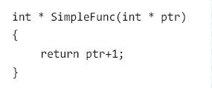
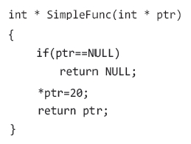
Call-by-address? Call-by-reference!
포인터 ptr 에 전달된 주소 값의 관점에서 보면
이는 Call-by-value 이다 .
주소 값을 전달 받아서 외부에 있는 메모리 공간
에 접근을 했으니 이는 Call-by-reference 이다 .
C++ 에는 두 가지 형태의 Call-by-reference 가 존재한다 . 하나는 주소 값 을
이용하는 형태이며 , 다른 하나는 reference 를 이용하는 형태이다 .

Slide 14
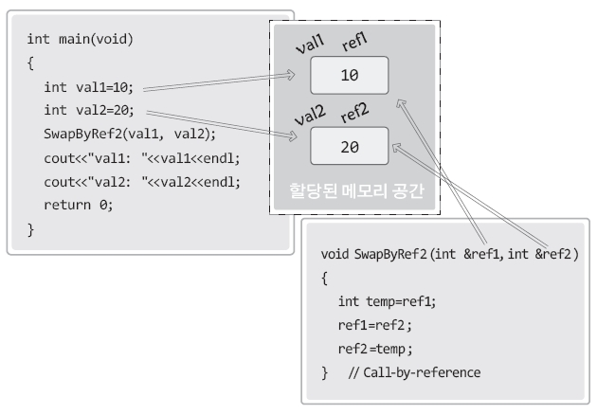
reference를 이용한 Call-by-reference
매개변수는 함수가 호출될 때 선언이 되는 변수이므로 , 함수
호출의 과정에서 선언과 동시에 전달되는 대상으로 초기화된
다 .
즉 , 매개변수에 선언된 reference는 여전히 선언과 동시에 초기
화된다 .
reference 기반 의 Call-by-reference !

Slide 15


const reference
함수의 호출 형태
함수의 정의 형태
함수의 정의형태와 함수의 호출형태를 보아도 값의 변경유무를 알 수 없다 ! 이를 알려
면 HappyFunc 함수의 몸체 부분을 확인해야 한다 . 그리고 이는 큰 단점이다 !
함수 HappyFunc 내에서 reference ref 를 이용한 값의 변경은 허용하지 않겠다 ! 라는 의미 !
함수 내에서 reference를 통한 값의 변경을 진행하지 않을 경우 reference를 const 로 선언해서 ,
다음 두 가지 장점을 얻도록 하자 !
1. 함수의 원형 선언만 봐도 값의 변경이 일어나지 않음을 판단할 수 있다 .
2. 실수로 인한 값의 변경이 일어나지 않는다 .

Slide 16
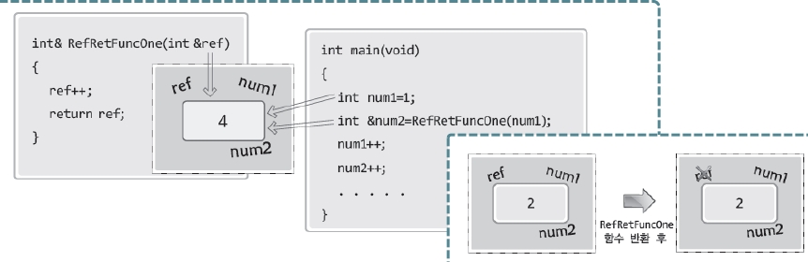

반환형이 참조이고 반환도 참조로 받는 경우
반환의 과정에서 일어나는 일은 다음의 경우와 같다 .

Slide 17
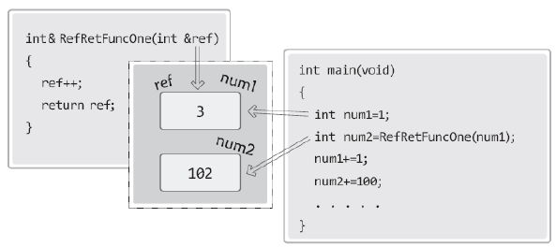

반환형은 참조이되 반환은 변수로 받는 경우
반환의 과정에서 일어나는 일은 다음의 경우와 같다 .

Slide 18
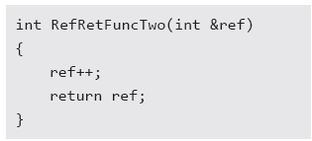
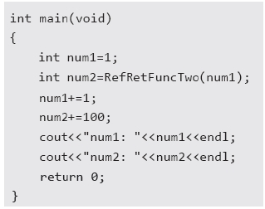


참조를 대상으로 값을 반환하는 경우
reference를 반환하건 , 변수에 저장된 값을 반환하건 , 반환형이 참
조형이 아니라면 차이는 없다 ! 어차피 reference가 참조하는 값이나
변수에 저장된 값이 반환되므로 !
반환형이 참조형인 경우에는 반환되는 대상을 reference로 그리고
변수로 받을 수 있다 .
그러나 반환형이 값의 형태라면 , reference로 그 값을 받을 수 없다 !

Slide 19
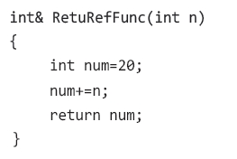

잘못된 참조의 반환
이와 같이 지역변수를 참조의 형태로 반환하는 것은 문제의 소지
가 된다 . 따라서 이러한 형태로는 함수를 정의하면 안 된다 .
에러의 원인 ! ref 가 참조하는 대상이 소멸된다 !

Slide 20
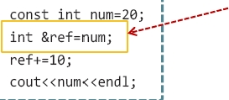

const reference의 또 다른 특징
에러의 원인 ! 이를 허용한다는 것은 ref
를 통한 값의 변경을 허용한다는 뜻이
되고 , 이는 num 을 const 로 선언하는
이유를 잃게 만드는 결과이므로 !
해결책 !
따라서 한번 const 선언이 들어가기 시작하면 관련해서 몇몇 변수들이 const
로 선언되어야 하는데 , 이는 프로그램의 안전성을 높이는 결과로 이어지기 때
문에 , const 선언을 빈번히 하는 것은 좋은 습관이라 할 수 있다 .

Slide 21
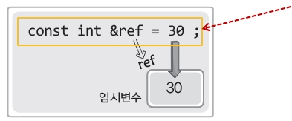
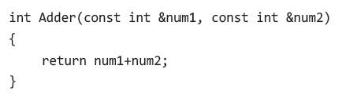
어떻게 reference가 상수를 참조하냐고요 !
const reference는 상수를 참조할 수 있다 .
이유는 ,
이렇듯 , 상수를 const reference로 참조할 경우 , 상수를 메
모리 공간에 임시적으로 저장하기 때문이다 ! 즉 , 행을
바꿔도 소멸시키지 않는다 .
이러한 것이 가능하도록 한 이유 !
이렇듯 매개변수 형이 reference인 경우에 상
수를 전달할 수 있도록 하기 위함이 바로 이
유이다 !

Slide 22
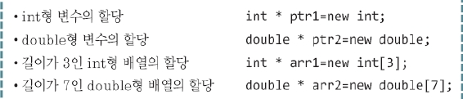
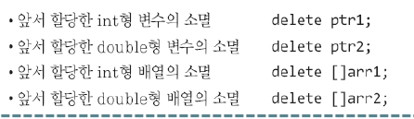
new & delete
malloc 을 대한하는 메모리의 동적 할당방법 !
크기를 바이트 단위로 계산하는 일을 거치지 않아도 된다 !
free 를 대신하는 메모리의 해제방법 !
new 연산자로 할당된 메모리 공간은 반드시 delete 함수호출을 통해서 소멸해야 한다 ! 특히 이후에 공부
하는 객체의 생성 및 소멸 과정에서 호출하게 되는 new & delete 연산자의 연산자의 연산특성은 malloc
& free 와 큰 차이가 있다 !

Slide 23
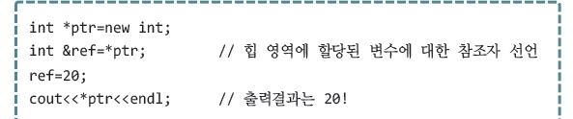
포인터를 사용하지 않고 힙에 접근하기
변수의 성향을 지니는 ( 값의 변경이 가능한 ) 대상에 대해서는
reference의 선언이 가능하다 .
C 언어의 경우 힙 영역으로의 접근을 위해서는 반드시 포인터를 사용해야만 했다 . 하지만 C++ 에서는
reference를 이용한 접근도 가능하다 !

Slide 24
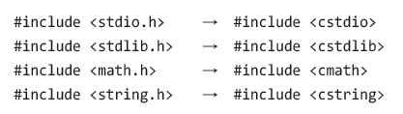

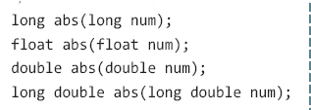
C++ 의 표준헤더 : c 를 더하고 .h 를 빼라 .
이렇듯 C 언어에 대응하는 C++ 헤더파일 이름
의 정의에는 일정한 규칙이 적용되어 있다 .
이렇듯 , 표준 C 에 대응하는 표준 C++
함수는 C++ 문법을 기반으로 변경 및
확장되었다 . 따라서 가급적이면 C++ 의
표준 C 의 abs 함수
헤더파일을 포함하여 , C++ 의 표준함수
를 호출해야 한다 .
대응하는 C++ 의 표준 abs 함수

